Slide 1
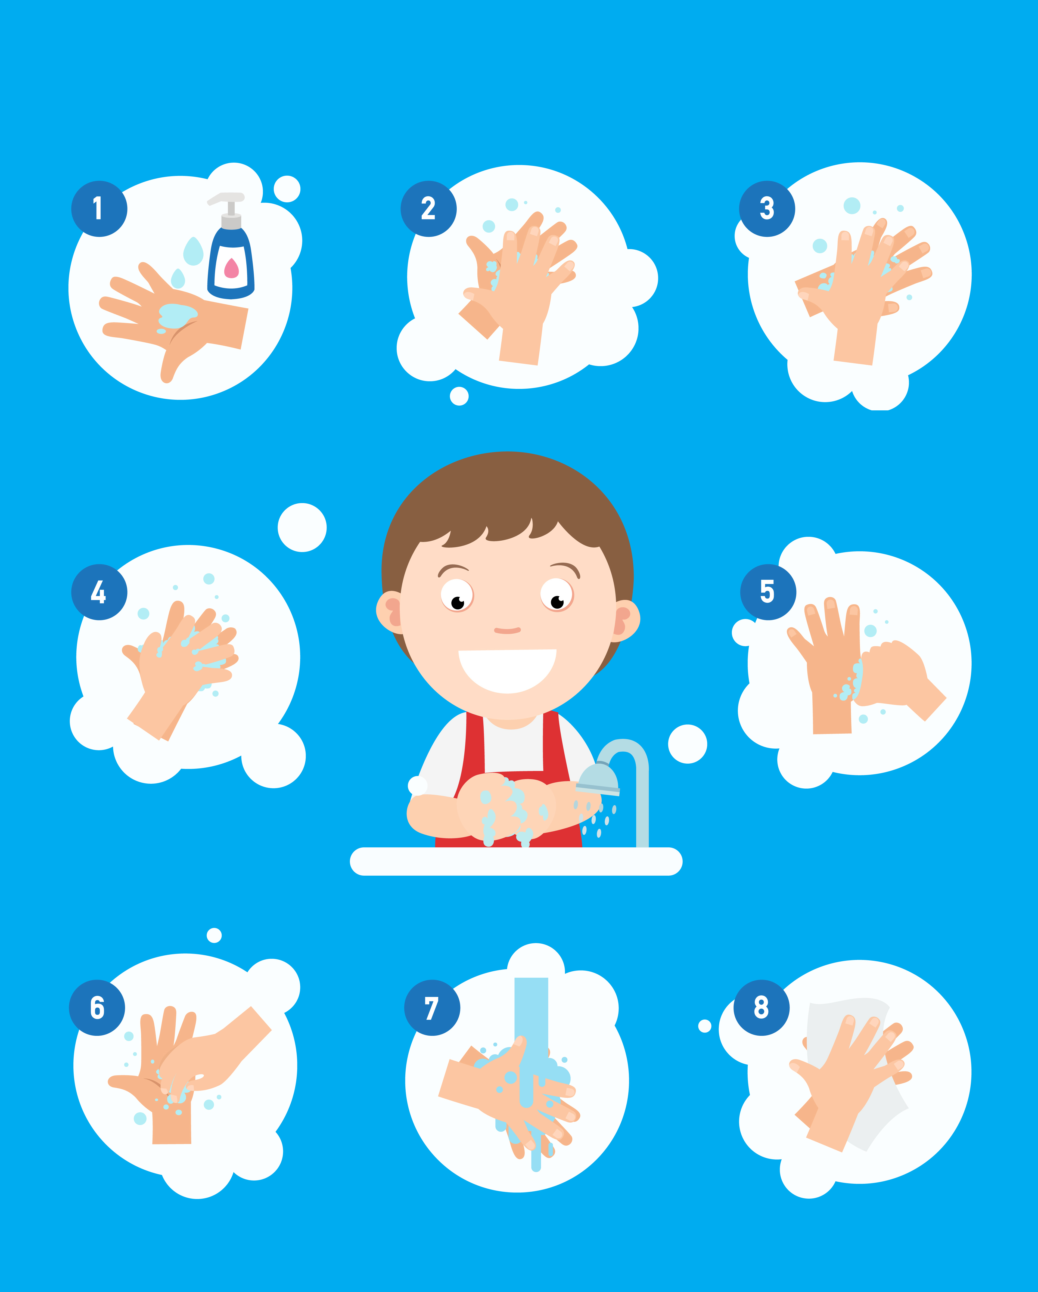
LAVIAMO LE MANI
METTI IL SAPONE
PALMO SU PLMO
PALMO SU DORSO
TRA LE DITA
ALLA BASE DEI POLLICI
LAVA LE UNGHIE
SCIACQUA
ASCIUGA

Slide 2
LAVIAMO LE MANI
CORREGGI TU!
METTI IL SAPONE
ALLA BASE DEI POLLICI
LAVA LE UNGHIE
TRA LE DITA
PALMO SU PLMO
PALMO SU DORSO
ASCIUGA
SCIACQUA

